Slide 1



Chào mừng các bạn đến với buổi thuyết trình của nhóm mình
Tìm kiếm Google
Xem Trang đầu tiên tìm được

Slide 2







.
.
.
Welcome to Group Name
Thành viên trong nhóm
Môn học thuyết trình
Chủ đề thuyết trình
Lưu Tùng Lâm
Bảo trì hệ thống
Các chuẩn kết nối USB, FireWire, HDMI, ThunderBolt
Chúng ta cùng bắt đầu vào bài thuyết trình nào
Nguyễn Văn Tú
Tên
Mã Sinh Viên
Tên
Mã Sinh Viên
Tên
Mã Sinh Viên
Tên
Mã Sinh Viên

Slide 3


Chủ đề thuyết trình
Nội dung 1
Chuẩn kết nối USB
Bắt đầu thuyết trình
Nội dung 2
Chuẩn kết nối FireWire
Chủ đề thuyết trình
Tên
Tên
Tên
Tên
Môn học thuyết trình
Nội dung 3
Mã Sinh Viên
Giáo viên bộ môn: Cô Nguyễn Văn A
Mã Sinh Viên
Mã Sinh Viên
Mã Sinh Viên
Chuẩn kết nối HDMI
Thành viên Trong nhóm
Thành viên Trong nhóm
Nội dung 4
Chuẩn kết nối ThunderBolt

Slide 4

Nội dung 1
Chủ đề thuyết trình
Nội dung 2
Bắt đầu thuyết trình
Chủ đề thuyết trình
Tên
Tên
Tên
Tên
Môn học thuyết trình
Mã Sinh Viên
Nội dung 3
Giáo viên bộ môn: Cô Nguyễn Văn A
Mã Sinh Viên
Mã Sinh Viên
Mã Sinh Viên
Thành viên Trong nhóm
Thành viên Trong nhóm
Nội dung 4

Slide 5
Chủ đề thuyết trình
Bắt đầu thuyết trình
Môn học thuyết trình
Thành viên Trong nhóm

Slide 6

Nội dung 1: Chuẩn kết nối USB
Khái niệm về USB: USB là viết tắt của Universal Serial Bus - một chuẩn kết nối đa dụng trên thiết bị điện tử. USB là chuẩn cổng kết nối cắm và sử dụng (kết nối và ngắt các thiết bị mà không cần khởi động lại hệ thống). Chuẩn USB ra đời vào năm 1996 do tổ chức USB Implementer Forum gồm tập hợp các công ty nghiên cứu, phát triển về USB.
Nội dung 2
Nội dung 3
USB là gì ?
Nội dung 4

Slide 7
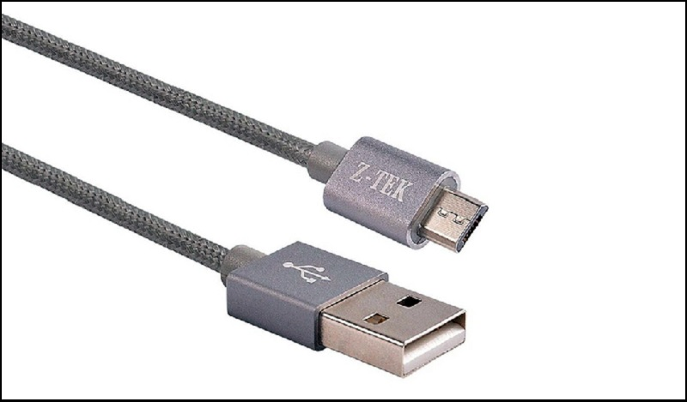
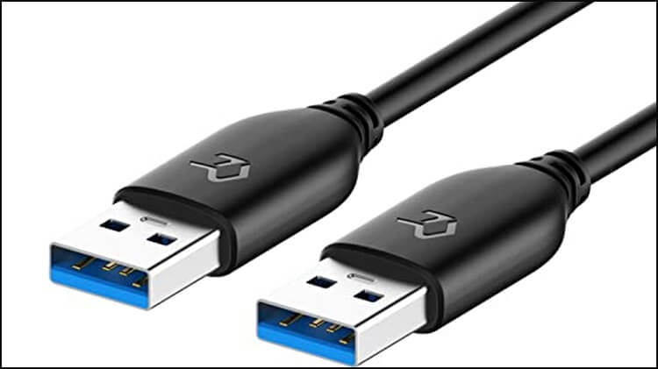
Nội dung 1: Chuẩn kết nối USB
* Tính năng của USB: Có công dụng truyền tải dữ liệu thông qua cổng và dây kết nối USB tương thích, tốc độ truyền dữ liệu tăng dần theo thế hệ USB.
* Khả năng truyền điện cho các thiết bị, như sạc laptop từ điện thoại,...
* Khả năng kết nối với các thiết bị ngoại vi như chuột, bàn phím, ổ cứng gắn ngoài.
Có khả năng tương thích ngược với các đời USB.
Nội dung 2
Nội dung 3
USB 2.0: là chuẩn kết nối được giới thiệu vào năm 2000, có tốc độ truyền dữ liệu khoảng 480 Mbps, chuẩn USB 2.0 thường có màu đen hoặc trắng ở đầu kết nối
USB 3.0: là chuẩn kết nối được giới thiệu vào năm 2012, có tốc độ truyền dữ liệu khoảng 5 Gbps (625 Mbps), chuẩn USB 3.0 thường được phân biệt bằng việc tô xanh ở phần lõi nhựa của cổng kết nối
Nội dung 4

Slide 8
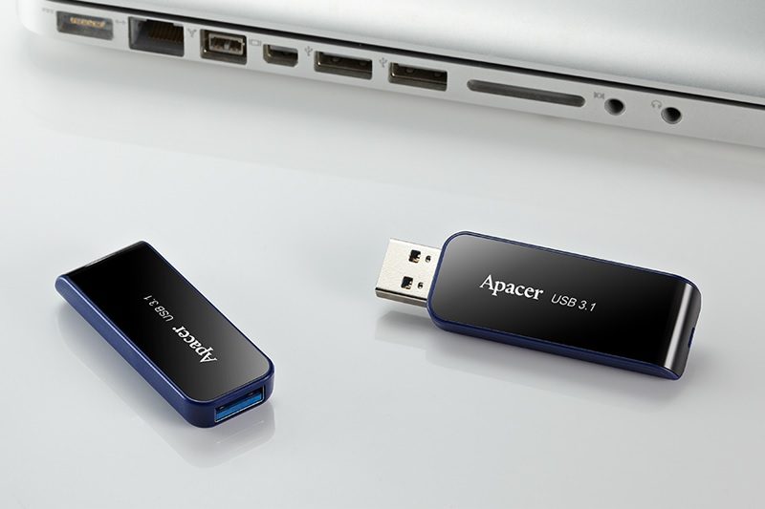
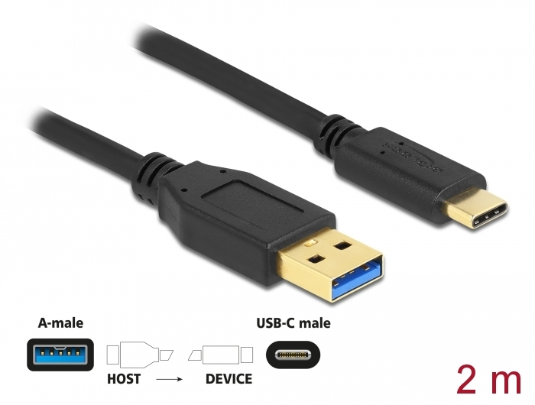
Nội dung 1: Chuẩn kết nối USB
Các chuẩn kết nối USB khác
Nội dung 2
Nội dung 3
Chuẩn kết nối USB 3.1 với tốc độ rất cao từ 1.250 MB/s đến 2.500 MB/s.
USB 3.2 có tốc độ truyền tải lên đến 20 Gbps, cao hơn so với USB 3.1 là 10 Gbps nhưng lại thấp hơn so với 40 Gbps của thunderbolt
Nội dung 4

Slide 9
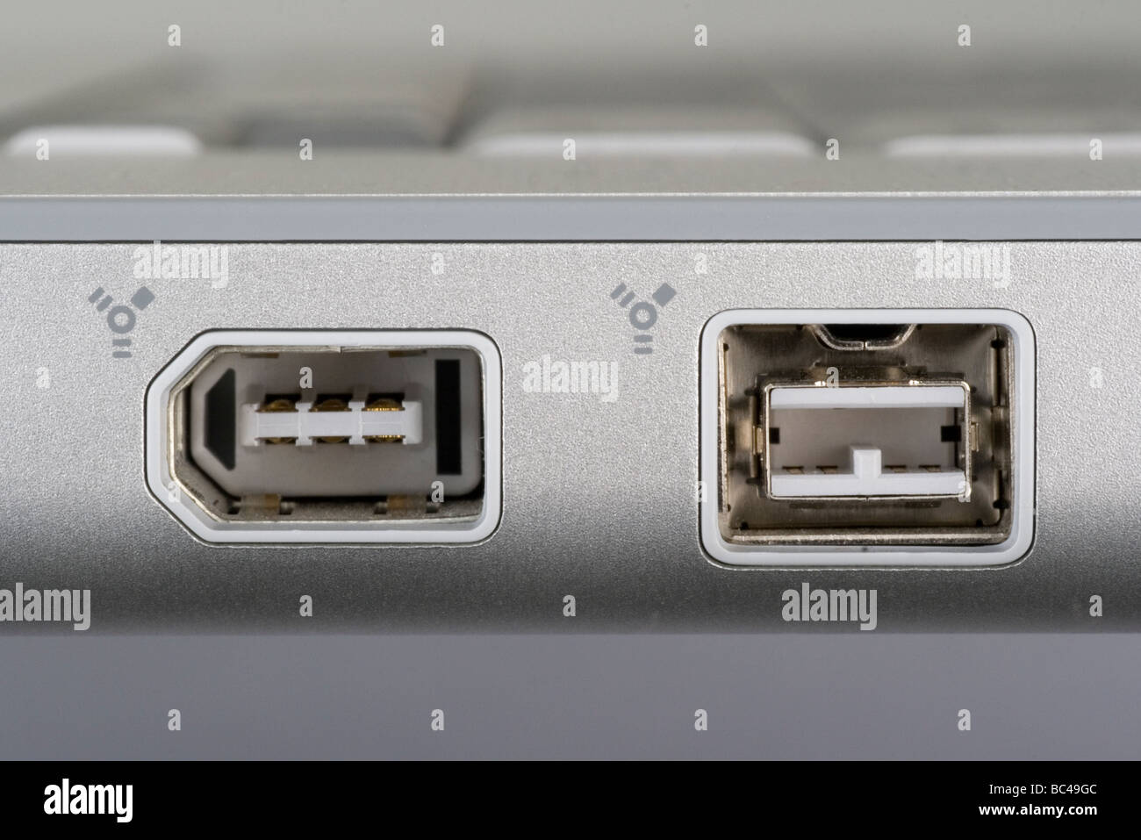
Nội dung 1
Nội dung 2: Chuẩn kết nối FireWire
Khái niệm về FireWire: IEEE 1394, thường được gọi là FireWire, là kiểu kết nối tiêu chuẩn cho nhiều loại thiết bị điện tử khác nhau, như máy quay video kỹ thuật số, một số máy in và máy scan, ổ cứng ngoài và các thiết bị ngoại vi khác.
Nội dung 3
FireWire là gì ?
Nội dung 4

Slide 10
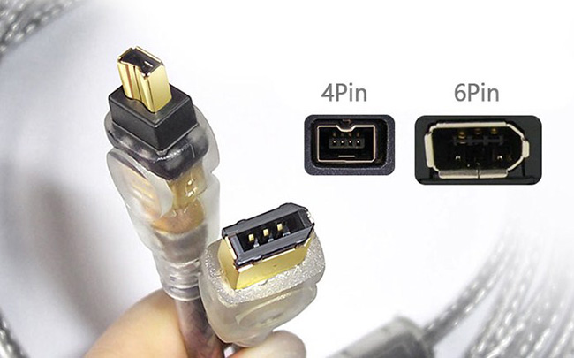
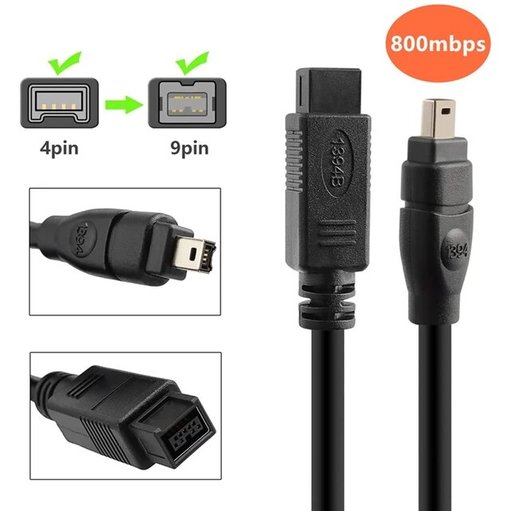
Nội dung 1
Nội dung 2: Chuẩn kết nối FireWire
Tính năng của FireWire: Các thiết bị FireWire có thể tạo một mạng ngang hàng để giao tiếp. Khả năng này có nghĩa là chúng sẽ không sử dụng hết tài nguyên hệ thống như bộ nhớ máy tính, nhưng quan trọng hơn, nó có nghĩa là chúng có thể được sử dụng để giao tiếp với nhau mà không cần máy tính.
Các phiên bản FireWire
Nội dung 3
FireWire 400 sử dụng đầu nối 6 chân và có thể truyền dữ liệu ở tốc độ 100, 200 hoặc 400 Mbps dài tới 4,5 mét
FireWire 800 hỗ trợ tốc độ truyền lên đến 800 Mbps trên dây cáp có chiều dài lên đến 100 mét
Nội dung 4

Slide 11
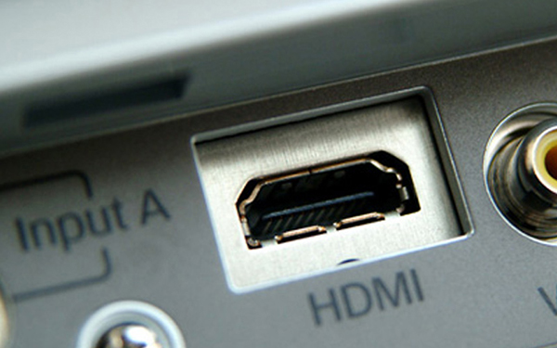
Nội dung 1
Nội dung 3: Chuẩn kết nối HDMI
Khái niệm về HDMI : HDMI là một chuẩn kết nối truyền tải dữ liệu hình ảnh, âm thanh từ thiết bị này sang thiết bị kia nhưng không làm giảm chất lượng. Đây là cổng kết nối phổ biến, tiện lợi được trang bị trên hầu hết tất cả các dòng laptop, màn hình, tivi, ...
Nội dung 2
HDMI là gì ?
Nội dung 4

Slide 12
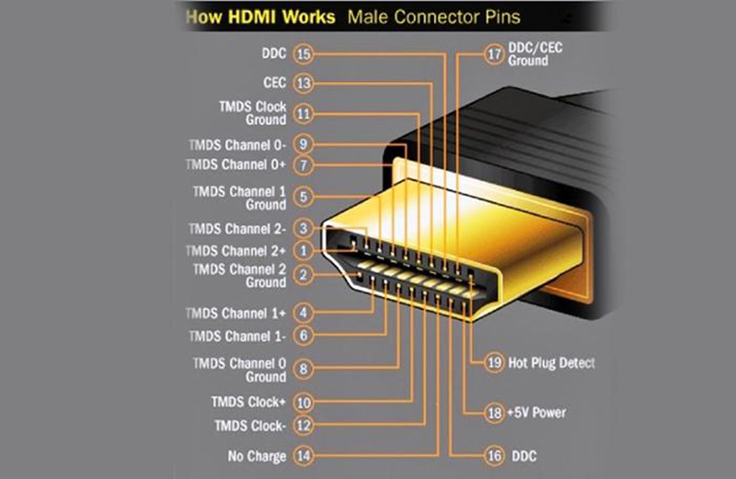
Nội dung 1
Nội dung 3: Chuẩn kết nối HDMI
Cấu tạo của HDMI : Đầu cáp HDMI có cấu tạo gồm 19 chân nhỏ, mỗi chân sẽ đảm nhiệm một nhiệm vụ riêng đồng thời mỗi cái cũng sẽ tuân thủ một nguyên tắc truyền tải nhất định khi hoạt động.
Nội dung 2
Nội dung 4
Cấu tạo đầu cáp HDMI

Slide 13
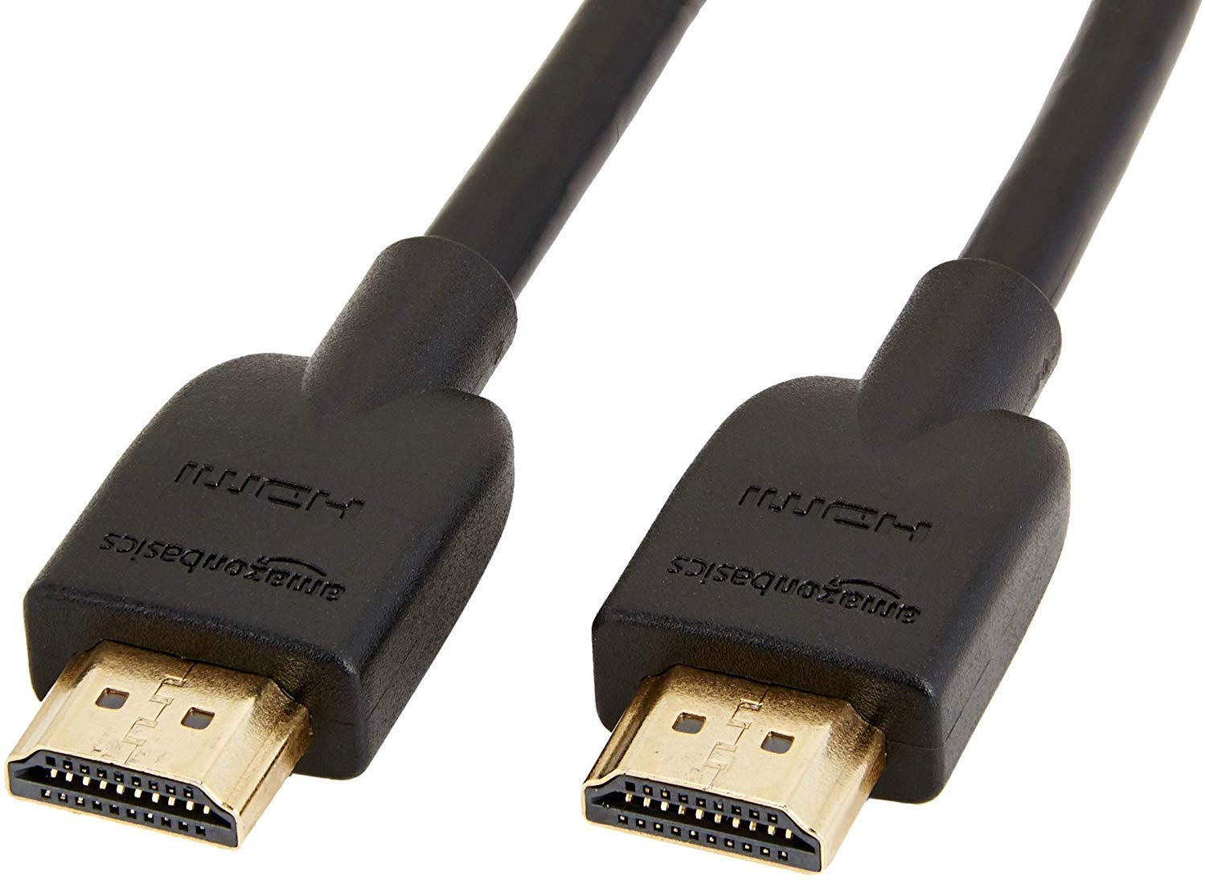
Nội dung 1
Nội dung 3: Chuẩn kết nối HDMI
Các loại HDMI:
Theo tốc độ kết nối
Cáp HDMI tiêu chuẩn: chỉ hỗ trợ tới độ phân giải mức 1080i/60Hz.
Cáp HDMI tốc độ cao: hỗ trợ độ phân giải lên đến 1080p, tính năng Deep Color, định dạng 3D.
Cáp HDMI chuẩn có Ethernet: giống cáp HDMI chuẩn nhưng có thêm đường Ethernet.
Nội dung 2
Cáp HDMI Automotive: hỗ trợ kết nối thiết bị phát HDMI với thiết bị HDMI trong xe hơi.
Cáp HDMI tốc độ cao có Ethernet: giống cáp HDMI tốc độ cao nhưng có thêm đường Ethernet.
Nội dung 4
HDMI tiêu chuẩn và có Ethernet
HDMI Automotive

Slide 14
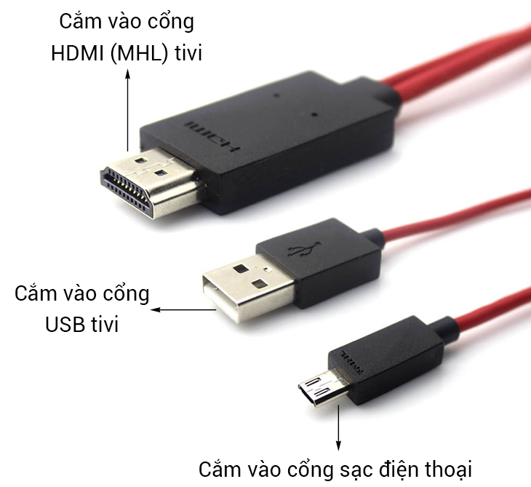
Nội dung 1
Nội dung 3: Chuẩn kết nối HDMI
Các loại HDMI:
Theo sự tương thích với các thiết bị
Cáp Mini HDMI: dành cho các card màn hình, máy ảnh,...
Cáp Micro HDMI: dành cho các thiết bị như điện thoại di động, máy tính bảng,...
Cáp HDMI MHL: chuẩn kết nối chuyên dụng cho phép bạn chiếu hình ảnh từ một thiết bị di động (điện thoại, máy tính bảng) có hỗ trợ MHL lên một màn hình lớn phổ biến nhất là tivi.
Nội dung 2
Nội dung 4

Slide 15

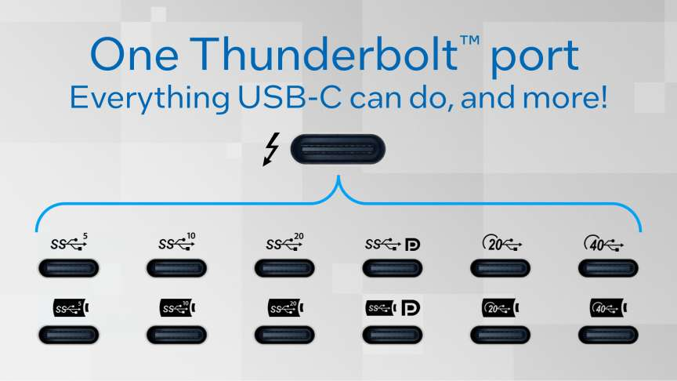
Nội dung 1
Nội dung 4: Chuẩn kết nối ThunderBolt
Khái niệm:
ThunderBolt là một chuẩn kết nối tốc độ cao, được Intel phát triển, tên mã là Light Peak, xuất hiện lần đầu tiên trên MacBook Pro 2011
Với ThunderBolt bạn vừa có thể sạc điện, kết nối và truyền dữ liệu giữa máy tính và các thiết bị ngoại vi khác, tất cả chỉ bằng một sợi cáp.
Nội dung 2
Nội dung 3
ThunderBolt là gì ?
Thanks For Watching!

Slide 16
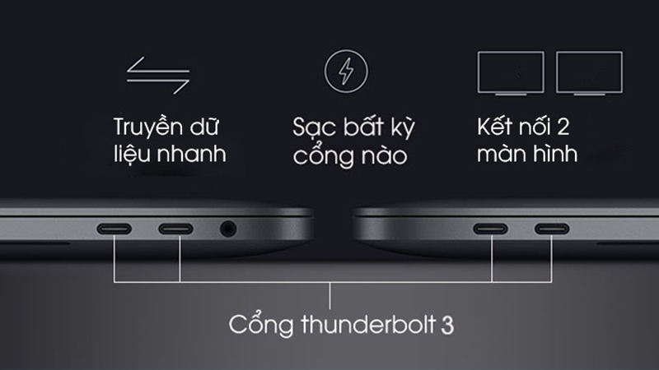
Nội dung 1
Nội dung 4: Chuẩn kết nối ThunderBolt
Tính năng:
Tốc độ nhanh hơn USB 3.0 2 lần, USB 2.0 20 lần.
Công nghệ ThunderBolt được Intel tự phát triển và Apple hợp tác để đưa ra thị trường.
ThunderBolt truyền dữ liệu đồng thời theo cả 2 hướng cùng một lúc, sử dụng full băng thông 10Gbps trên mỗi hướng.
PCI Express được tích hợp sẵn, ThunderBolt sẽ khiến các thiết bị ngoại vi nhanh như thiết bị tích hợp đi kèm máy.
ThunderBolt cung cấp 10W điện cho thiết bị ngoại vi, cao hơn so với mức 8W của FireWire 800 và 5W của USB 3.0.
Nội dung 2
Nội dung 3
Thanks For Watching!

Slide 17
Nội dung 1
Nội dung 4: Chuẩn kết nối ThunderBolt
Phân loại các chuẩn ThunderBolt hiện có:
Nội dung 2
ThunderBolt 1
Chuẩn ThunderBolt 1 có 4 kênh DisplayPort 5.4Gbps, 2 kênh được sử dụng để truyền dữ liệu và 2 kênh còn lại để nhận dữ liệu, nhờ đó tạo ra 1 kênh truyền 10Gbps, 1 kênh nhận 10Gbps.
ThunderBolt 2
ThunderBolt 2 tăng gấp đôi tốc độ truyền bằng cách cho phép 4 kênh được kết nối theo cùng một hướng. Về mặt chức năng, 2 chuẩn đầu tiên giống hệt nhau và đều sử dụng các đầu nối mini DisplayPort.
ThunderBolt 3
ThunderBolt 3 mang đến nhiều cải tiến quan trọng hơn. Bên cạnh việc tăng gấp đôi băng thông so với phiên bản trước, bằng cách tăng gấp 2 số kênh DisplayPort có sẵn và sử dụng chuẩn PCI Express 3.0, nó hỗ trợ chuẩn USB 3.1 và sử dụng USB Type-C thay vì đầu nối mini DisplayPort.
Nhờ đó, ThunderBolt 3 tương thích với các thiết bị USB 3.1, tuy nhiên bị giới hạn ở mức 10Gbps (1GB/s) - tốc độ truyền tối đa của USB 3.1.
Nội dung 3
Thanks For Watching!

Slide 18
Nội dung 1
Nội dung 4: Chuẩn kết nối ThunderBolt
Phân loại các chuẩn ThunderBolt hiện có:
 | Băng thông tối đa (Gbps) | Băng thông tối đa (GB/s) | Thiết bị kết nối tối đa | Tương thích
Thunderbolt 1 | 10 Gbps | 1 GB/s | 7 | PCIe 2.0 x4, DP 1.1a x4
Thunderbolt 2 | 20 Gbps | 2 GB/s | 7 | PCIe 2.0 x4, DP 1.2 x4
Thunderbolt 3 | 40 Gbps | 4 GB/s | 6 | PCIe 3.0 x4, DP 1.2 x8, USB 3.1, 10G Ethernet
Nội dung 2
Nội dung 3
Bảng so sánh tốc độ giữa ThunderBolt 1, 2,3
Thanks For Watching!

Slide 19
Nội dung 1
Nội dung 4
Nội dung 2
Nội dung 3
Cảm ơn các bạn đã theo dõi bài thuyết trình của nhóm mình
Mọi thắc mắc xin liên hệ: luutunglam3175@gmail.com

